Slide 1
NOITE
DE
NATAL!
DESEJOS
DE
NATAL!

Slide 2
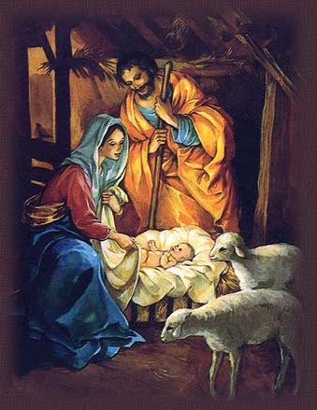
Desejo a você e aos seus, um Natal repleto de Felicidade, Amor e Paz.
Que todos tenhamos a consciência que o rancor, o ódio e outros sentimentos mesquinhos a nada levam: apenas corrompem nossa alma.

Slide 3
Que tenhamos paz de espírito e discernimento para fazermos aquilo que é justo e correto para nós e para nossos semelhantes.
Que tenhamos o prazer de ser útil a alguém e que você transmita Amor e Paz a todos aqueles que se aproximarem.
FELIZ NATAL E PRÓSPERO ANO NOVO!!!

Slide 4
Que tenhamos o prazer de ser útil a alguém e que você transmita Amor e Paz a todos aqueles que se aproximarem.
FELIZ NATAL E PRÓSPERO ANO NOVO!!!

